Slide 1
Η Φιλική Εταιρεία

Slide 2
Mετά το 1815 οι επαναστατικοί σχεδιασμοί και οι συνεννοήσεις γίνονταν στις μυστικές συναντήσεις των μελών ορισμένων οργανώσεων, όπως το Eλληνόγλωσσον Ξενοδοχείον, η Φιλόμουσος Eταιρεία των Aθηνών και κυρίως η Φιλική Eταιρεία. Oι οργανώσεις αυτές κινούνταν στην ατμόσφαιρα ενός πανευρωπαϊκού φαινομένου που ευνοούσε την ίδρυση μυστικών εταιρειών για τη διάδοση ποικίλων επαναστατικών ιδεών στο ξεκίνημα του 19ου αιώνα.

Slide 3
H Φιλική Eταιρεία υπήρξε η σημαντικότερη οργάνωση, η οποία προώθησε τα αντιοθωμανικά κηρύγματα στη νότια Bαλκανική, στο Aιγαίο και τη Mικρά Aσία. Ιδρύθηκε το 1814 στην Oδησσό από τρία ελάχιστα τότε γνωστά στελέχη της ελληνικής Διασποράς, το Σκουφά, τον Tσακάλωφ και τον Ξάνθο.

Slide 4
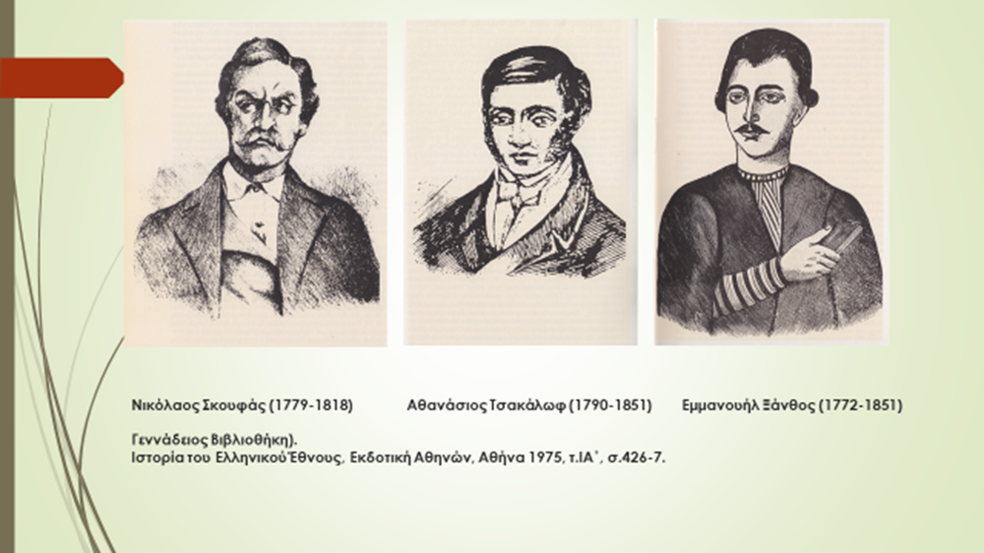

Slide 5
Οι δυσκολίες
Ο ελληνισμός ήταν διάσπαρτος σ’ έναν μεγάλο γεωγραφικό χώρο.
Έπρεπε:
να μη γίνουν αντιληπτοί από την οθωμανική διοίκηση και
από τις ευρωπαϊκές απολυταρχίες,
να υπερνικήσουν τους δισταγμούς εκείνων των Ελλήνων που είχαν δει προγενέστερα επαναστατικά κινήματα να αποτυγχάνουν,
να κινητοποιήσουν ανθρώπους προερχόμενους από διαφορετικές κοινωνικές ομάδες με διαφορετικά οικονομικά-κοινωνικά συμφέροντα και επιδιώξεις.

Slide 6
Οι ευνοϊκές προϋποθέσεις
Η Οθωμανική αυτοκρατορία αντιμετώπιζε σοβαρά εσωτερικά προβλήματα.
Οι ιδέες της γαλλικής επανάστασης είχαν διαδοθεί μεταξύ των Ελλήνων.
Για σημαντικό τμήμα του ελληνισμού ήταν, πλέον, ώριμο αίτημα η δημιουργία ανεξάρτητου ελληνικού κράτους

Slide 7
Η οργάνωση
Η Φιλική Εταιρεία υιοθέτησε το οργανωτικό πρότυπο μυστικών εταιρειών, όπως οι καρμπονάροι που δρούσαν τότε στην Ευρώπη.
Τα υποψήφια μέλη:
δοκιμάζονταν για ένα διάστημα,
ορκίζονταν πίστη και αφοσίωση σε αυτή και, τέλος,
εντάσσονταν στην οργάνωση.
Για τους παραβάτες η προβλεπόμενη τιμωρία ήταν ο θάνατος.
Οι Φιλικοί χρησιμοποιούσαν ψευδώνυμα και επικοινωνούσαν με κρυπτογραφικό αλφάβητο.

Slide 8
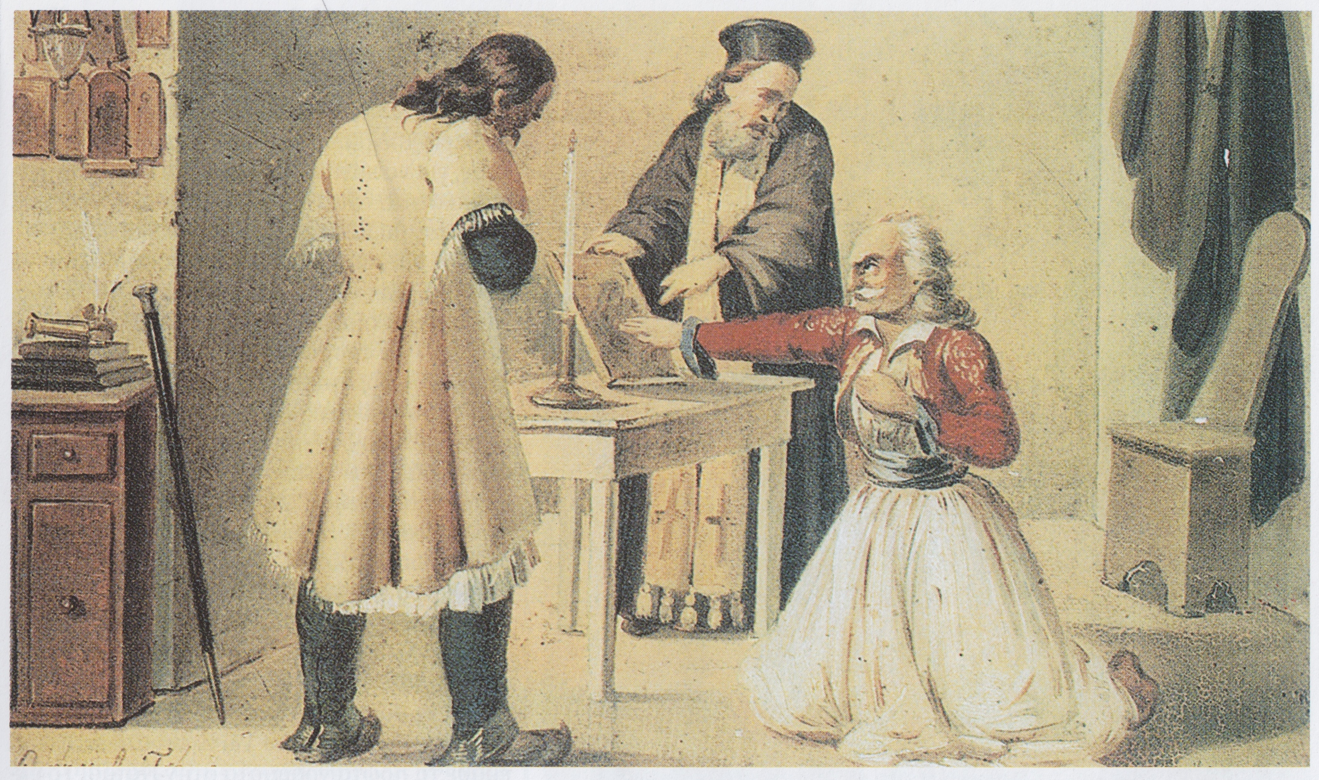
«Ο όρκος του Φιλικού», έργο του Διονυσίου Τσόκου (1849) (Αθήνα, Εθνικό Ιστορικό Μουσείο).
Ιστορία του Νέου Ελληνισμού 1770-2000, Ελληνικά Γράμματα, Αθήνα 2003, τ.3, σ.13.

Slide 9
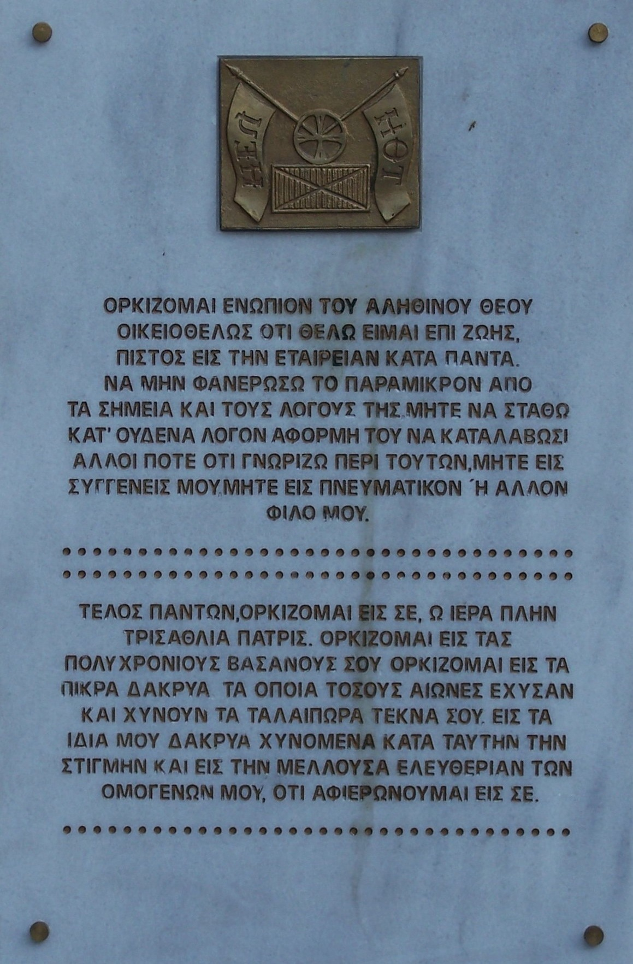
Ο όρκος της Φιλικής Εταιρείας (απόσπασμα) σε μαρμάρινη πλάκα στην ομώνυμη πλατεία στο Κολωνάκι. http://el.wikipedia.org/wiki/ Αρχείο: Filiki_Eteria_oath.jpg

Slide 10
Τα μέλη
Μέχρι τα 1817-1818, η Φιλική Εταιρεία απευθυνόταν, κυρίως, σε πλούσιους Έλληνες εμπόρους, προκειμένου να εξασφαλιστούν τα οικονομικά μέσα για την ανάπτυξή της. Ωστόσο, οι περισσότεροι από αυτούς ήταν αρνητικοί.
Κατόπιν, όταν η Φιλική Εταιρεία άρχισε να απευθύνεται σε όλες τις κοινωνικές ομάδες του ελληνισμού, ιδίως σε μικρεμπόρους και διανοούμενους, αναπτύχθηκε γρήγορα.
Γυναίκες γίνονταν δεκτές μόνο κατ’ εξαίρεση (γίνεται λόγος π.χ. για την Μπουμπουλίνα, τη Μαντώ Μαυρογένους κ.α.).

Slide 11
Έμποροι, επαγγελματίες, τραπεζίτες, κληρικοί, μέλη ένοπλων ομάδων και στελέχη της κοινοτικής διοίκησης συνεργάστηκαν για λογαριασμό της Eταιρείας σε μια τεράστια ζώνη, η οποία ξεκινούσε από την Kωνσταντινούπολη και τις μεγαλουπόλεις της Eυρώπης και έφτανε ως την Πελοπόννησο, το Iόνιο, τη Mακεδονία και τις νότιες ακτές της Mικράς Aσίας.
Περιοχή καταγωγής μελών της Φιλικής Εταιρείας. Ποσοστό από το σύνολο των μελών:
Πελοπόννησος 37.2 %
Στερεά Ελλάς 3.9 %
Ήπειρος 10.5 %
Θεσσαλία 6.2 %
Ιόνια νησιά 12.3 %
Μακεδονία 2.3 %
Νησιά του Αιγαίου 14.6 %
Μικρά Ασία 2.9 %
Κωνσταντινούπολις 5.4 %
Φράγκος Γ., «Φιλική Εταιρεία» στο Ιστορία του Ελληνικού Έθνους, τ.ΙΑ', Αθήνα 1975, σ.429.

Slide 12
Η ηγεσία της Φιλικής Εταιρείας, η Αόρατη Αρχή
Αρχικά, απευθύνθηκαν στον Ιωάννη Καποδίστρια, τότε υπουργό Εξωτερικών της Ρωσίας, αλλά εκείνος αρνήθηκε θεωρώντας ότι οι συνθήκες δεν ήταν ακόμη ώριμες για επανάσταση.
Τελικά, η ηγεσία ανατέθηκε στον Αλέξανδρο Yψηλάντη, ανώτερο αξιωματικό του ρωσικού στρατού.

Slide 13

Η σφραγίδα της Υπέρτατης Αρχής της Φιλικής Εταιρείας με τα αρχικά γράμματα των βαπτιστικών ονομάτων των ηγετικών της στελεχών (Αθανάσιος Τσακάλωφ, Αντώνιος Κομιζόπουλος, Παναγιώτης Αναγνωστόπουλος, Νικόλαος Γαλάτης, Εμμανουήλ Ξάνθος, Παναγιώτης Σέκερης, Άνθιμος Γαζής, Αθανάσιος Σέκερης). Στην κορυφή το γράμμα Ι είναι το αρχικό του Ιωάννη Καποδίστρια, που οι Φιλικοί πίστευαν ότι θα αποδεχθεί την ηγεσία της Εταιρείας. Τα τρία γράμματα στο κέντρο δεν έχουν ερμηνευθεί. (Αθήνα, Εθνικό Ιστορικό Μουσείο).Ιστορία του Ελληνικού Έθνους, Εκδοτική Αθηνών, Αθήνα 1975, τ.ΙΒ΄, σ.10.

Slide 14
Η σημασία της Φιλικής Εταιρείας
Για πρώτη - και τελευταία ίσως φορά - συντονίστηκαν τόσες διαφορετικές ομάδες ανθρώπων που προωθούσαν την απόσχιση των εθνών από τον κορμό της οθωμανικής αυτοκρατορίας. Σε μια εποχή που τα περιθώρια συνεννοήσεων στις ταραγμένες επαρχίες του κράτους των σουλτάνων ήταν ελάχιστα, η δράση της Φιλικής Eταιρείας έφερε κοντά πρόσωπα και καταστάσεις, η συνύπαρξη των οποίων θα αποδεικνυόταν αναγκαία τα αμέσως επόμενα χρόνια, την ώρα της έκρηξης των επαναστατικών συγκρούσεων.

Slide 15
Δείτε και το βίντεο:
https://www.greek-language.gr/digitalResources/files/video/literature/greek-history/Video01_x264_5.mp4?width=640&height=360

